Slide 1


Análisis y Diseño

Slide 2

Principio Dry
Integrantes:
Barreda,Carlos
Sotomayor,Victor
Samaniego,Prix

Slide 3
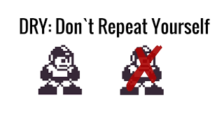
Principio Dry “Don´t Repeat Yourself” o No te Repitas ! .
Filosofía de definición de los procesos.
Promueve la reducción de la duplicación en los objetos de software.
La correcta aplicación de este principio hace mas eficiente los cambios y modificaciones futuras .

Slide 4
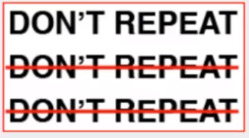
La duplicación
Incrementa la dificultad en los cambios .
Dificulta la evolución posterior .
Perjudica la claridad .
Crea posible inconsistencias .

Slide 5
Ventajas

Slide 6
Desventajas

Slide 7
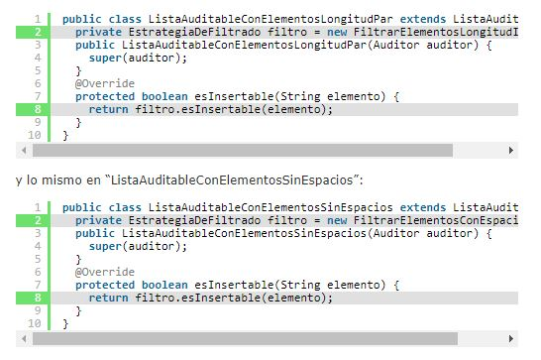
CODIGO DE IMPLEMENTACION CONCRETA, DIFERENTE DE:

Slide 8
CONCLUSION
El principio DRY nos presenta facilidades y ventajas, ya que a la larga pueden facilitarnos el trabajo al reducir el tiempo de programación reutilizando elementos y funcionalidades ya existentes. Sin embargo, el llevar un sistema a una estructura DRY puede llevar tiempo de análisis, y muchas veces no será perfecto. Pero a pesar de esta desventaja, considero que vale la pena hacer el intento, ya que a la larga nos facilitará el trabajo a nosotros mismos quienes desarrollamos una aplicación, así como a los colegas que se encargarán de extender nuestro sistema informático en un futuro.

Slide 9
GRACIAS

